Slide 1
ΘΕΜΑΤΑ ΣΥΓΧΡΟΝΗΣ ΚΥΤΤΑΡΙΚΗΣ ΒΙΟΛΟΓΙΑΣ ΕΡΓΑΣΤΗΡΙΟ
Μπουντούρης-Βουδούρης Νικόλαος

Slide 2
Περιεχόμενα
Μίτωση-Μείωση
Κλιματική Αλλαγή
Μικροσκοπία
Όσμωση-Διάχυση

Slide 3

Μίτωση-Μείωση
Η μίτωση και η μείωση είναι δύο διεργασίες με τις οποίες επιτυγχάνεται η κυτταρική διαίρεση. Η μίτωση παράγει πανομοιότυπα θυγατρικά κύτταρα (με τον ίδιο αριθμό χρωμοσωμάτων) για ανάπτυξη, ενώ η μείωση από την άλλη πλευρά, παράγει γαμέτες για τη σεξουαλική αναπαραγωγή δημιουργώντας γενετικά διαφορετικά θυγατρικά κύτταρα.
Εμείς θα ασχοληθούμε με τις φάσεις από τις οποίες περνάει το κύτταρο ώστε να επιτευχθεί η καθεμία διαδικασία.

Slide 4
Μίτωση: Οι φάσεις από τις οποίες περνάει το κύτταρο είναι:
μεσόφαση, πρόφαση, μετάφραση, ανάφαση και τελόφαση. Στην μεσόφαση γίνεται η αντιγραφή του DNA στον πυρήνα, στην πρόφαση αποσυντίθεται η πυρηνική μεμβράνη, έτσι ώστε τα χρωμοσώματα να προσανατολιστούν στο νοητό ισημερινό επίπεδο του κυττάρου, στην μετάφραση. Στην ανάφαση αποχωρίζονται οι αδελφές χρωματίδες, έτσι ώστε να ολοκληρωθεί η πυρηνική διαίρεση στην τελόφαση.
Μείωση: Στην διαδικασία της Μείωσης έχουμε τις εξής φάσεις: Πρόφαση I, Μετάφραση Ι, Ανάφαση Ι, Τελόφαση Ι. Στην Μείωση, βασικό ρόλο παίζουν οι θηλυκοί και οι αρσενικοί γαμέτες. Οι γαμέτες συνενώνονται δημιουργώντας ένα νέο κύτταρο που ονομάζεται ζυγωτό. Από το ζυγωτό, στη συνέχεια, με συνεχείς μιτωτικές διαιρέσεις προκύπτουν όλα τα σωματικά κύτταρα του νέου οργανισμού.

Slide 5
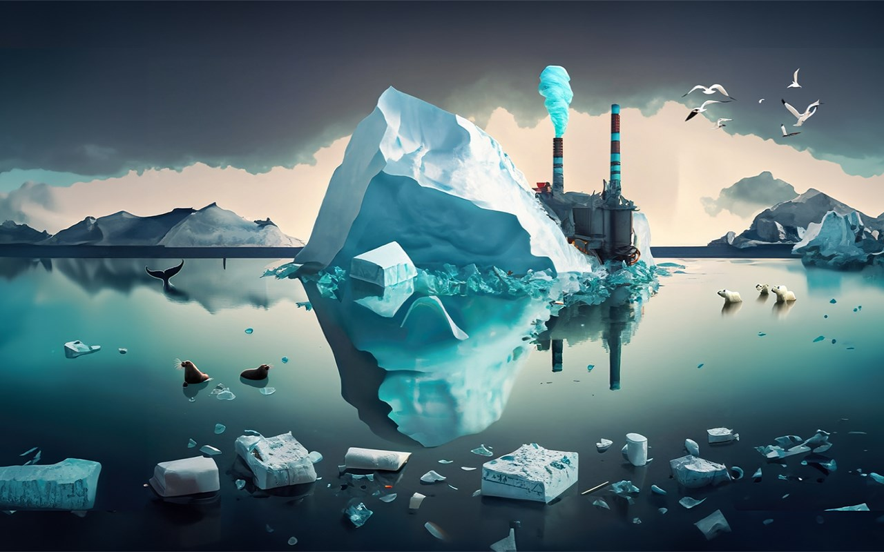
Κλιματική Αλλαγή
Η κλιματική αλλαγή είναι ένα φαινόμενο που βλέπουμε να μας επηρεάζει ολοένα και περισσότερο με την πάροδο των χρόνων. Αξίζει ωστόσο να ξεχωρίσουμε τις πηγές καθώς και τις επιπτώσεις του επιβλαβούς αυτού φαινομένου για τον κόσμο μας.

Slide 6
Σε τι οφείλεται;
Ένα κύριο αίτιο της κλιματικής αλλαγής είναι το φαινόμενο του θερμοκηπίου, το οποίο οφείλεται σε μεγάλο βαθμό από την ανθρώπινη δραστηριότητα. Σύμφωνα με το φαινόμενο του θερμοκηπίου, ορισμένα αέρια στην ατμόσφαιρα της Γης λειτουργούν όπως το γυαλί των θερμοκηπίων. Παγιδεύουν τη θερμότητα του ήλιου και εμποδίζουν τη διάχυσή της στο διάστημα, προκαλώντας την υπερθέρμανση του πλανήτη. Ένα εμφανές αποτέλεσμα του φαινομένου αυτού είναι η αύξηση της μέσης θερμοκρασίας της Γης κατά 1οC.

Slide 7
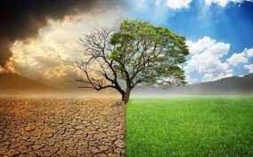
Επιπτώσεις
Μείωση διαθεσιμότητας νερού για την ανάπτυξη καλλιεργειών
Αυξανόμενοι κίνδυνοι ξηρασίας και απώλειας βιοποικιλότητας
Δασικές πυρκαγιές
Καύσωνες
Πλημμύρες
Λιώσιμο των πάγων

Slide 8
Μικροσκοπία
Ασχολούμαστε την ηλεκτρονική και την οπτική μικροσκοπία.
Η ηλεκτρονική μικροσκοπία, ασχολείται με την ευκρίνεια σε πολύ μικρή κλίμακα, τόσο μικρή ώστε να μπορούμε να διακρίνουμε τα μέρη του κυττάρου. Το όργανο που χρησιμοποιούμε είναι το ηλεκτρονικό μικροσκόπιο το οποίο έχει πολύ μεγάλη διακριτική ικανότητα και θεωρείται από τα πιο «ισχυρά» μικροσκόπια.
Το οπτικό μικροσκόπιο, μας βοηθά στην παρατήρηση αντικειμένων με την βοήθεια του φωτός, ωστόσο η διακριτική του ικανότητα δεν είναι τόσο ισχυρή όσο του ηλεκτρονικού.

Slide 9
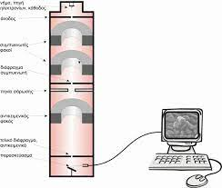
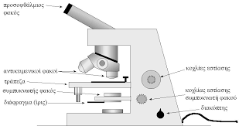
Οπτικό Μικροσκόπιο
Ηλεκτρονικό Μικροσκόπιο

Slide 10
Όσμωση- Διάχυση
Όσμωση: Η ώσμωση είναι μια φυσική διαδικασία κατά την οποία ο διαλύτης κινείται, αυθόρμητα, μέσω μεμβράνης που είναι διαπερατή για τα μόριά του όχι όμως και για τα μόρια της διαλυμένης ουσίας και διαχωρίζει δύο διαλύματα διαφορετικών συγκεντρώσεων ή χωρίζει ένα διαλύτη από ένα διάλυμα. Χωρίς την ύπαρξη της μεμβράνης θα συνέβαινε απλή ανάμιξη των δύο διαλυμάτων ή του διαλύτη και του διαλύματος. Αν από την ημιπερατή μεμβράνη περνά και διαλυμένη ουσία, τότε η διαδικασία παύει να είναι ώσμωση και γίνεται διάχυση.

Slide 11
